Slide 1
ВЕСНА

Slide 2
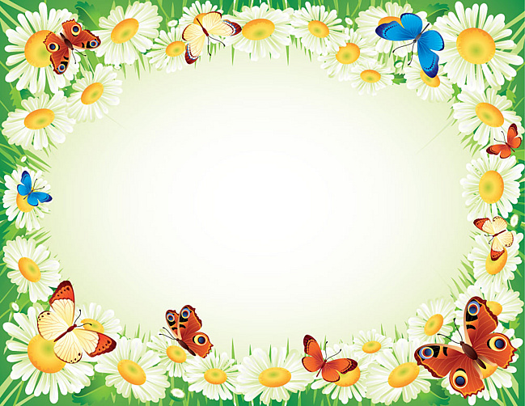
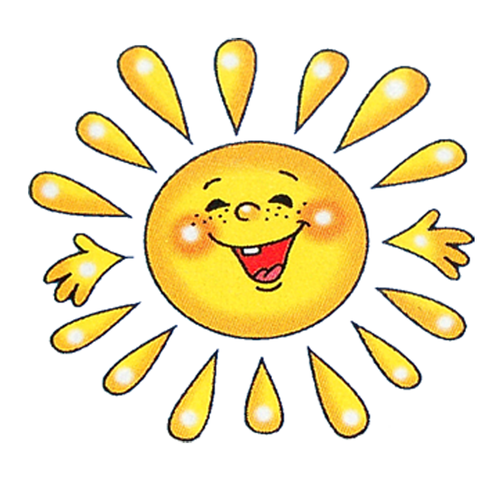
Начинается занятие с психогимнастики
Солнышко рано утром просыпалось, студёной водицей умывалось,
Весело-весело солнышко смеётся, а под солнышком нам весело живётся!
(улыбнуться, как солнышко)

Slide 3
Вдруг, видит солнышко: надвигается на него серая туча
(солнышко удивилось)

Slide 4
Закрыла туча солнышко, оно опечалилось…
(грустное выражение лица)

Slide 5
и заплакало…
(солнышко плачет)

Slide 6
Туча улетела, и солнышко снова весело нам улыбнулось!
(улыбнуться, как солнышко)

Slide 7
Повторить весенние месяцы, какой месяц идёт перед…, какой после…
Март
Апрель
Май

Slide 8
Рассмотреть и назвать птиц

Slide 9
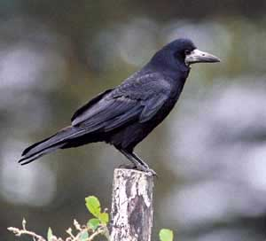

Slide 11
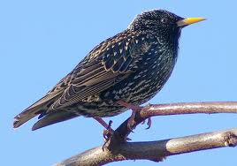

Slide 13
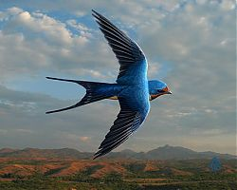

Slide 15
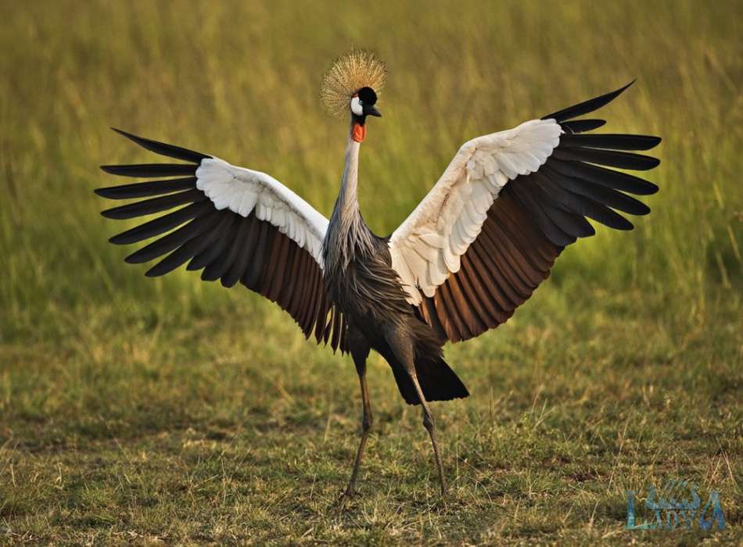

Slide 17
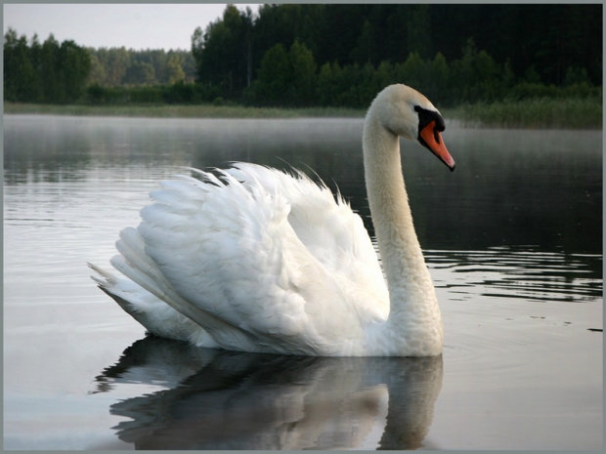

Slide 19
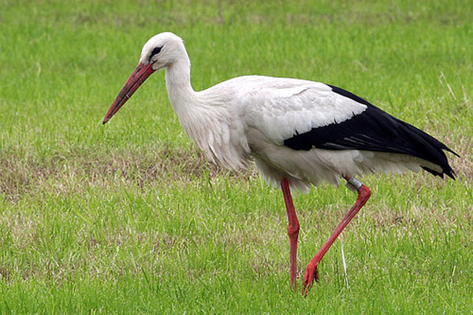

Slide 21
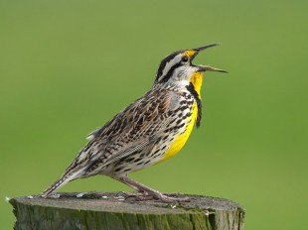

Slide 25
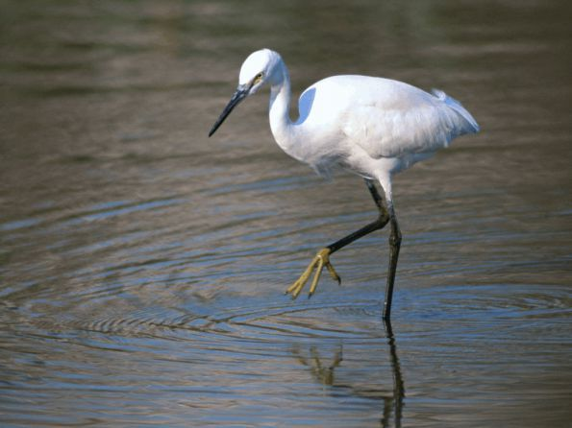

Slide 28
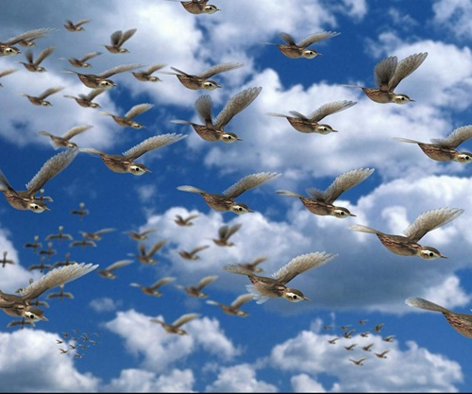
Если птиц много – это большая стая (повторить),
а если не очень много – это маленькая стайка (повторить).

Slide 29
Упражнение для пальчиков.
(на название каждой птицы загибайте один пальчик и чётко повторяйте слова)
Посчитай-ка, посчитай-ка, прилетела птичья стайка:
Эта птица – соловей, эта птица – воробей,
Эта птица – скворушка, рябенькое пёрышко,
Эта птица – свиристель, эта птица – коростель,
Эта птица – совушка, сонная головушка,
Это – зяблик, это – стриж, это – развесёлый стриж,
Ну а это – злой орлан. Птички, птички – по домам!

Slide 30
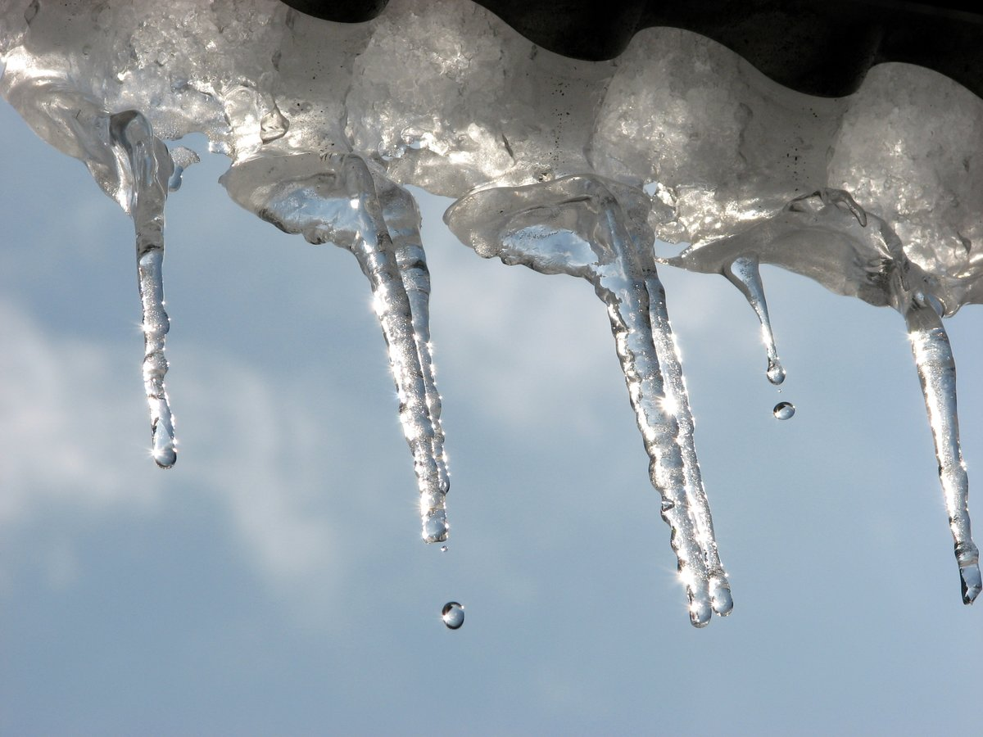
Темпо-ритмическое упражнение «Капель»
Возьмите любые звучащие предметы и отстучите ритм ( . короткий быстрый удар, - длинные, долгий удар)
- - . . .
. . . - -
. . . - -
и так далее.

Slide 31
Какие цветы расцветают весной.
(рассмотрите и назовите).

Slide 32
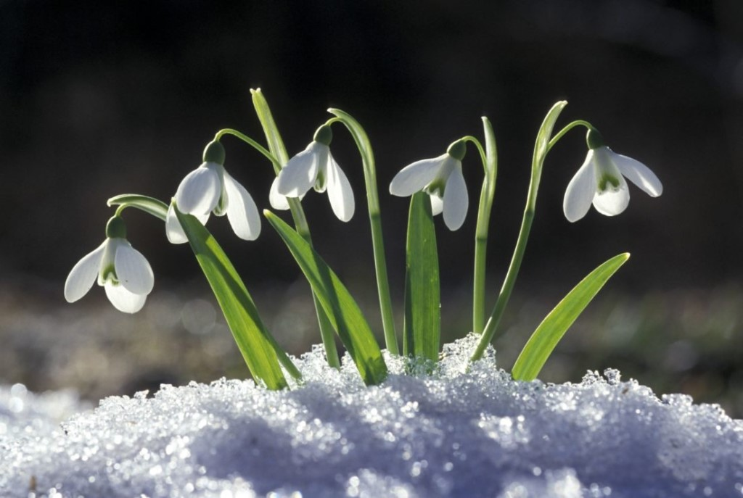
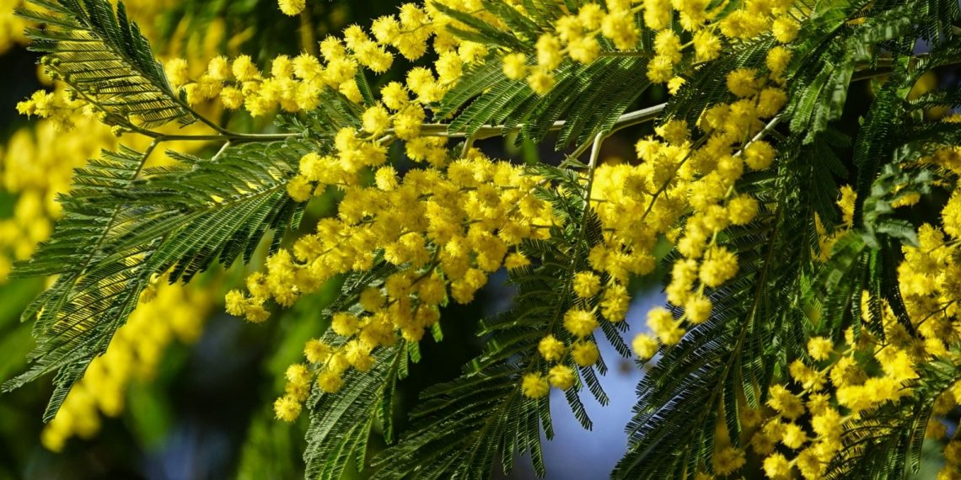
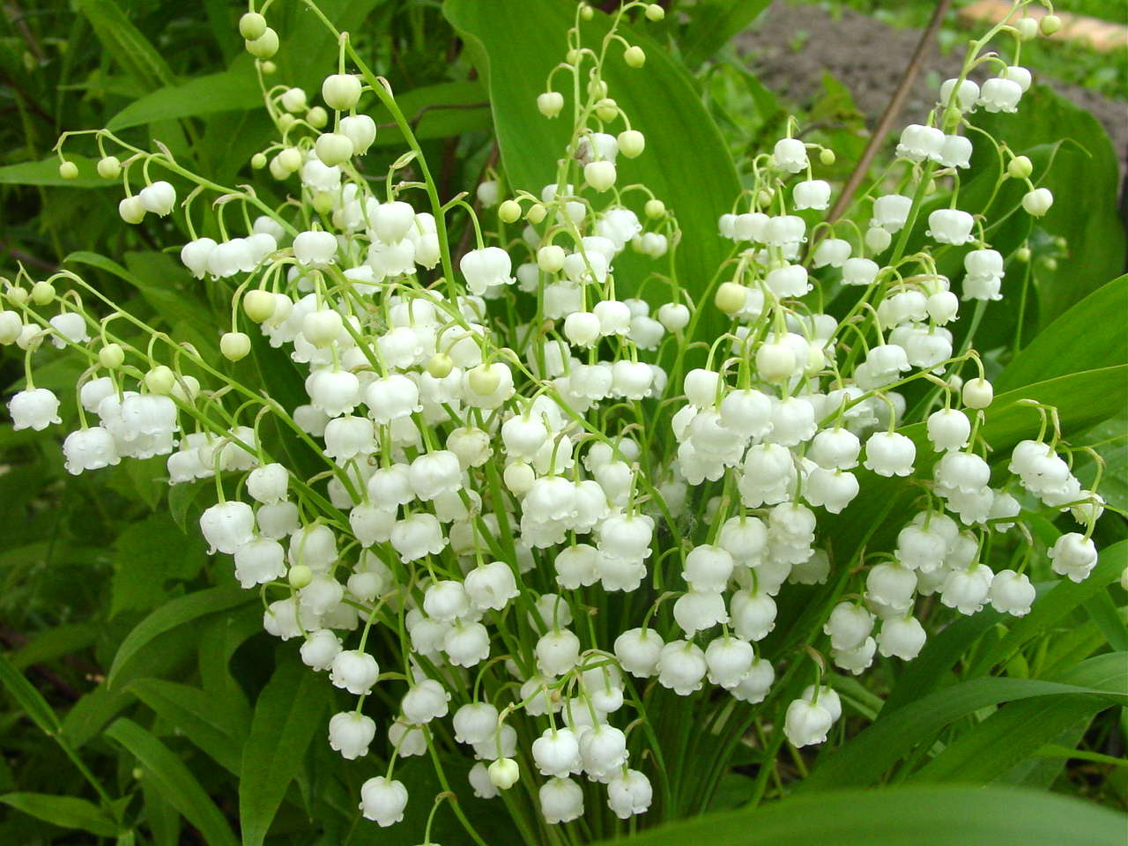
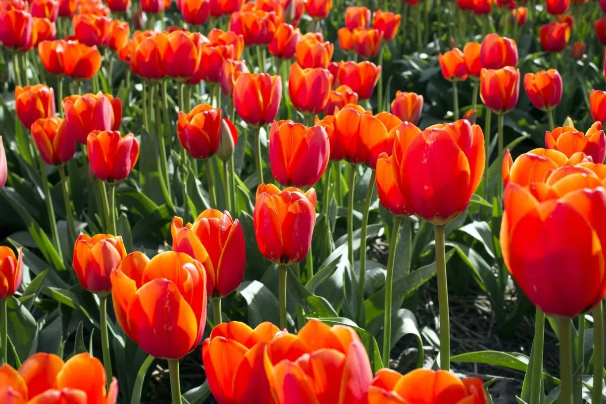
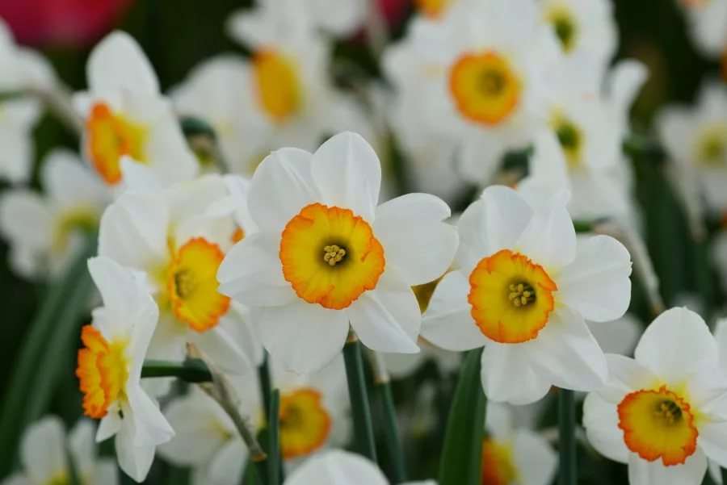

Slide 33
Какие насекомые просыпаются весной.
(рассмотрите и назовите).

Slide 34
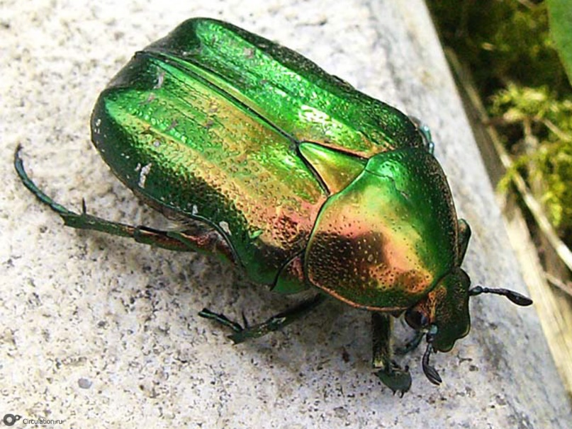
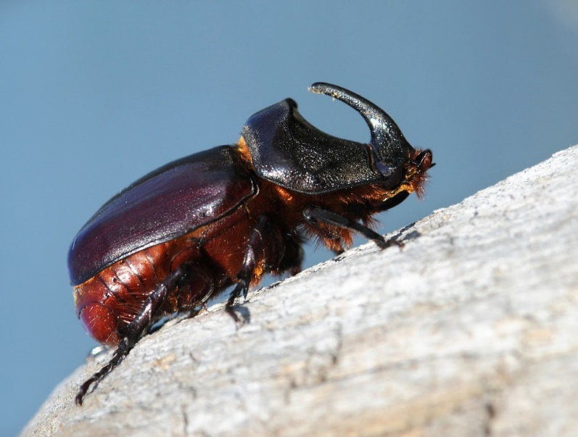
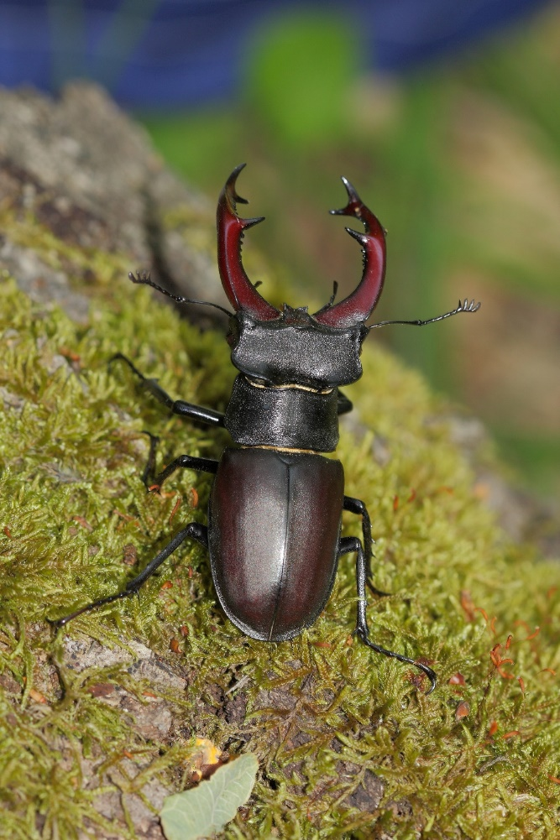
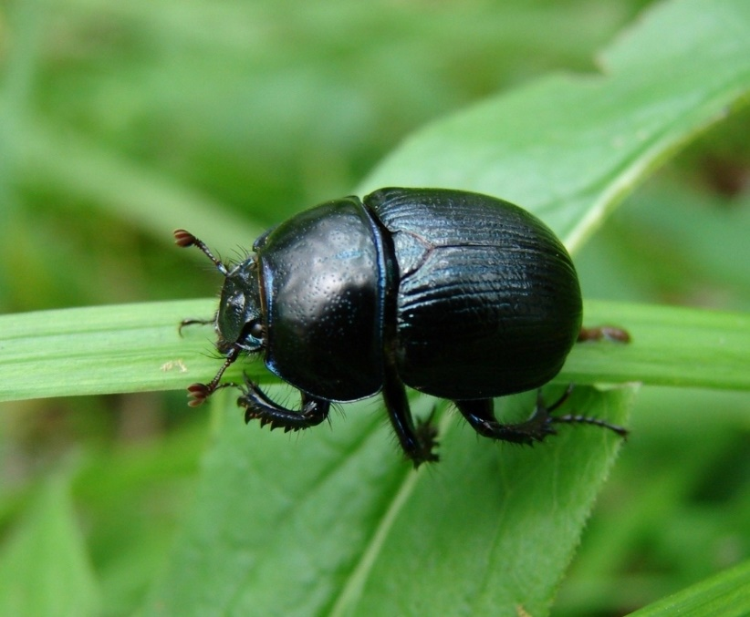
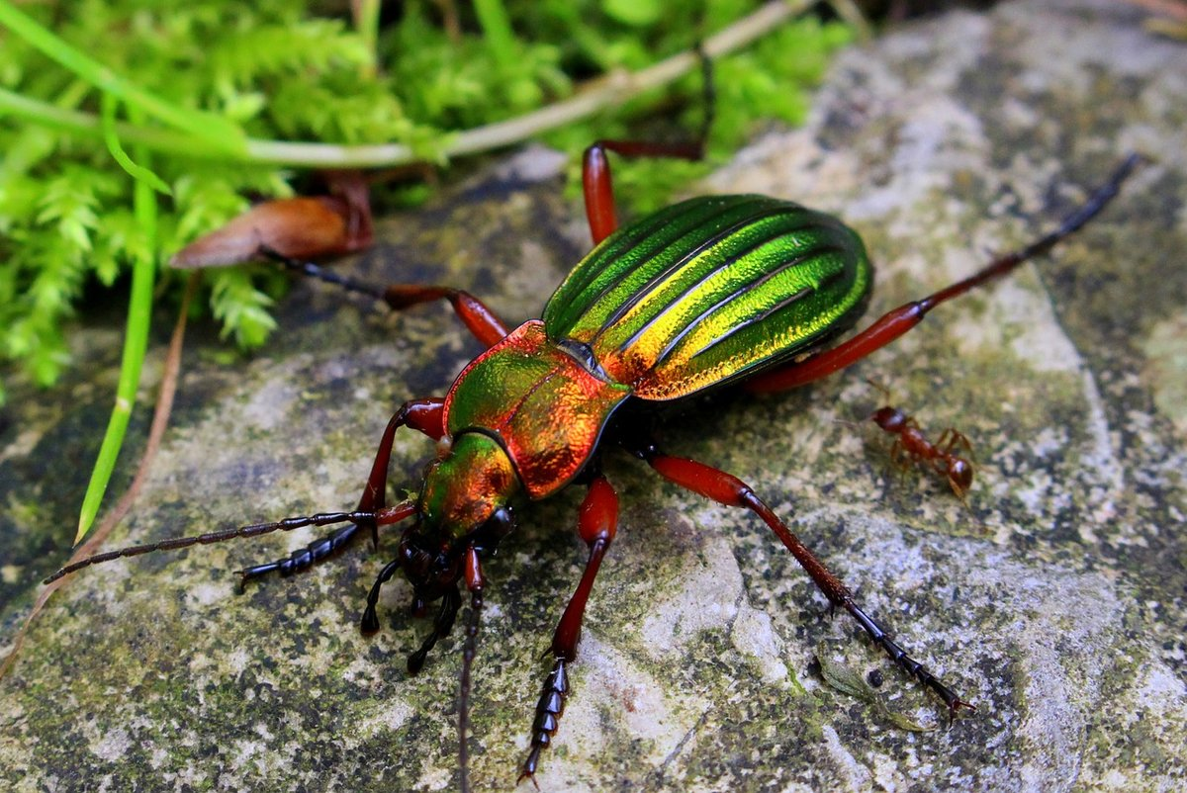

Slide 35
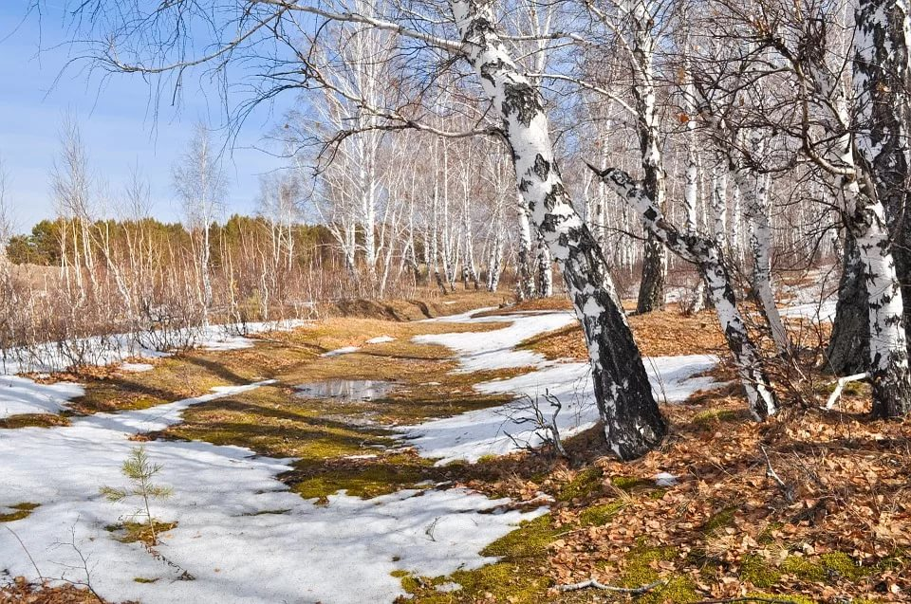
Устали? Пора отдохнуть!
(ложитесь на спинку, включите спокойную музыку и наслаждайтесь весенним днём).

Slide 36
Здоровья Вам
и всего самого наилучшего!
До скорой встречи!

